Slide 1
Пісківське навчально – виховне об'єднання «спеціалізована школа І –ІІІ ступенів загальноосвітня школа І – ІІІ ступенів -дитячий садок » Портфоліо вчителя початкових класів Лавриненко Інни Миколаївни

Slide 2
Дата народження. 20 липня 1968р
Освіта. Закінчила Національний педагогічний університет ім.М.П.Драгоманова і отримала повну вищу освіту за спеціальністю «Початкове навчання» та здобула кваліфікацію вчителя початкових класів
Спеціальність. Вчитель початкових класів
Кваліфікаційна категорія. Вища
Педагогічний стаж. 31 рік

Slide 3
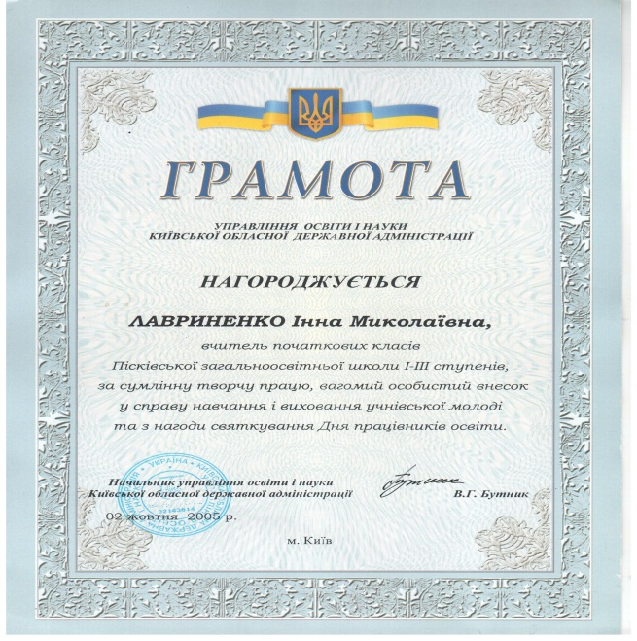
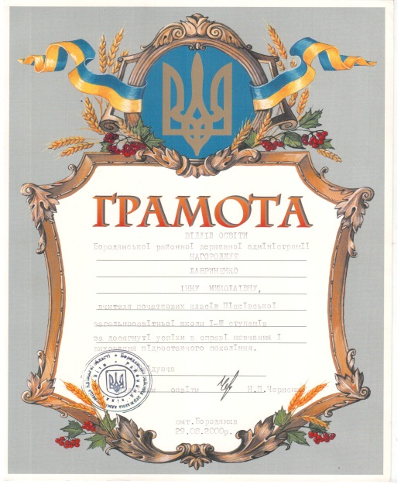
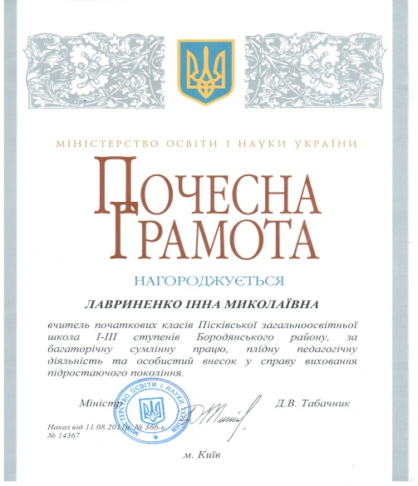
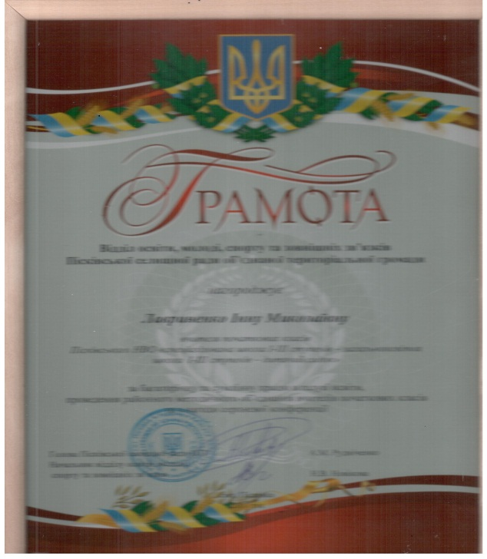
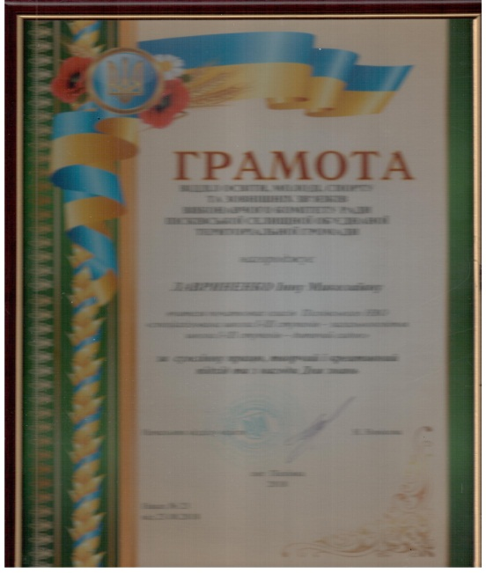

Slide 4
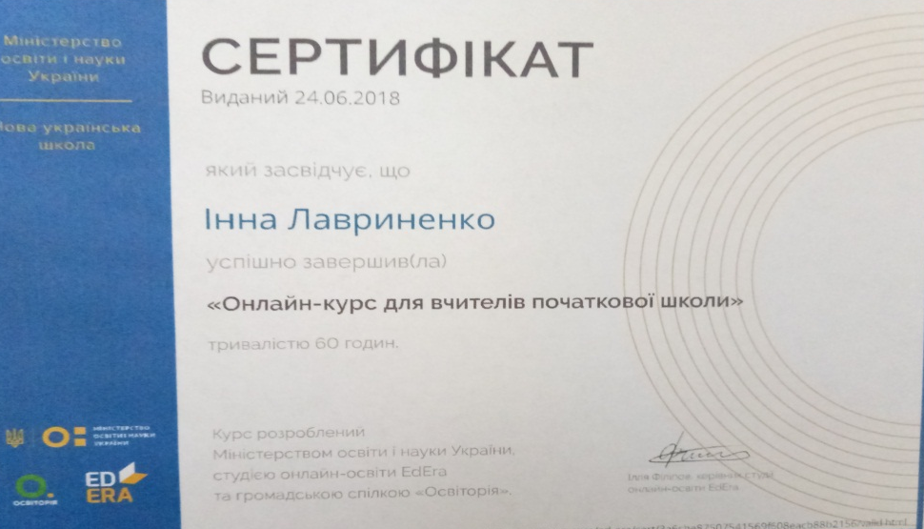
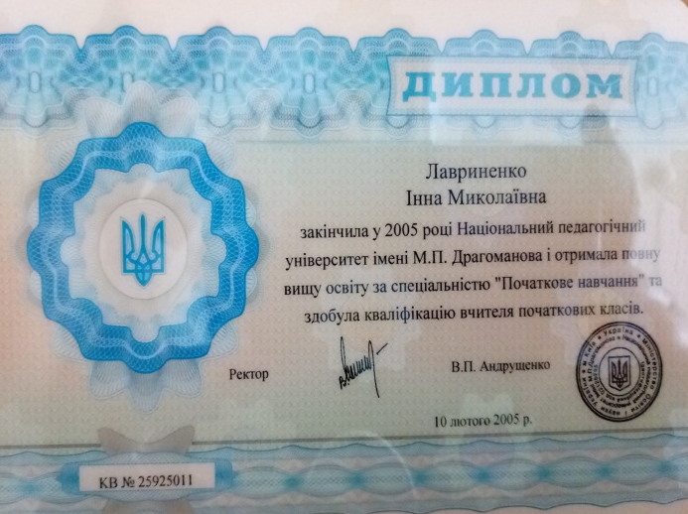
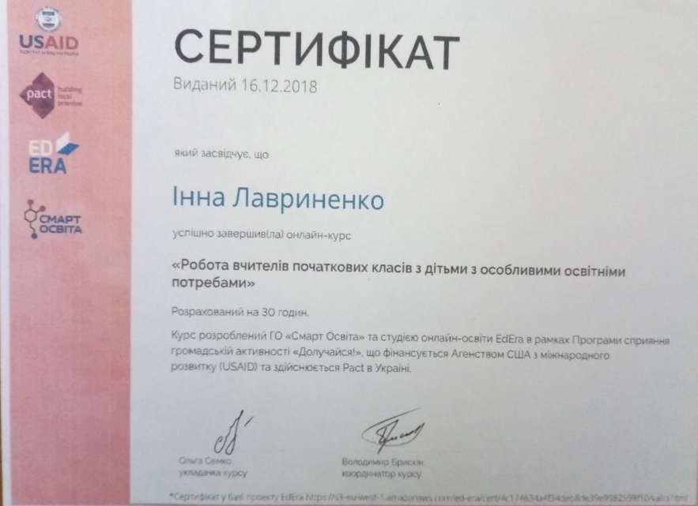
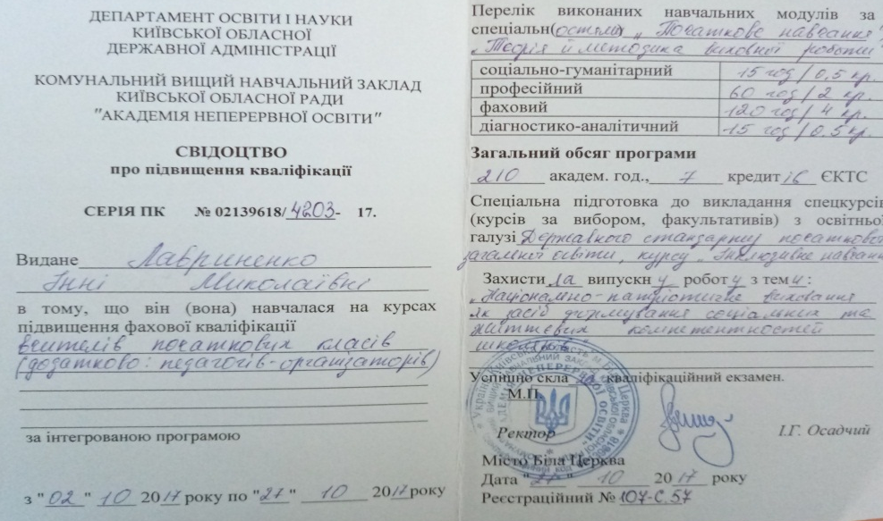
Підвищення кваліфікації

Slide 5
Науково – методична проблема
Розвиток критичного мислення
молодших школярів
Педагогічне кредо
Відкрити в кожній дитині душу творця, дати їй змогу пробудитися і розквітнути

Slide 6
Критичне мислення
Модель для навчання і виховання громадян майбутнього.
Н.Вукіна
Люди, які мають критичне мислення:
чесні самі з собою;
ставлять запитання;
інтелектуально незалежні;
ними практично неможливо маніпулювати.

Slide 7
Використання стратегії критичного мислення забезпечує позитивні зміни в учнів:
Підвищує інтерес до навчання;
Зникає боязнь зробити помилку;
Беруть відповідальність за своє навчання на себе;
Прагнуть самостійно здобувати знання;
Вміють самостійно працювати в парі та групі.

Slide 8
Урок розвитку критичного мислення
Виклик
або вступ
Осмислення
або основна частина уроку
Рефлексія
або підбиття підсумків
Кластер
Асоціативний кущ
Дерево передбачень
Таблиця «Знаємо - Хочемо дізнатись - Дізнались»
Мозковий штурм
Кошик ідей
Мультиголосування
Передбачення на основі опорних слів
Діаграма Венна
Карта поняття
Читаємо в парах/ Запитуємо в парах
«Тонкі» і «товсті запитання»
Читання з маркуванням
Опорні слова
Т – таблиця
Спитайте у автора
Дискусія
Сенкан
Займи позицію
ПМЦ («Плюс – Мінус - Цікаво»)
шкала думок
ПРЕС
Діаграма Венна
Риб'яча кістка (фіш - бон)

Slide 9
Фрагменти уроків
Урок розвитку зв’язного мовлення проведений у 2 класі
Четвертий промінчик – (робота в парах та малих групах з дидактичним завданням)
А зараз ви об’єднаєтесь в групи і будете складати речення з поданих слів. У кожній групі буде секретар, у якого буде папірець на якому він буде записувати речення, потім це речення запише на дошці.
А тепер ознайомтесь з правилами роботи в групах.
Правила Слайд 6
Уважно слухай товариша.
Не принижуй!
Пам’ятай про взаємоповагу.

Slide 10
Урок позакласного читання 4 клас
Тема. Творчість Лесі Українки
Етап уроку. Осмислення
Інсценізація частини казки «Лелія»
Метод «Прогнозування»
Урок української мови 4 клас
Тема. Загальне уявлення про числівник як частину мови.
Етап уроку. Виклик або вступ
Стратегія «Асоціативний кущ». Вона використовується для «входження» в тему, яка буде розглядатися у подальшому.
(до слова «числівник»)

Slide 11
Людина , яка вмітиме критично мислить:
визначить проблему;
перевірить використану інформацію;
проаналізує твердження, що лежить в основі інформації;
робить висновки;
приймає оптимальні рішення.

Slide 12
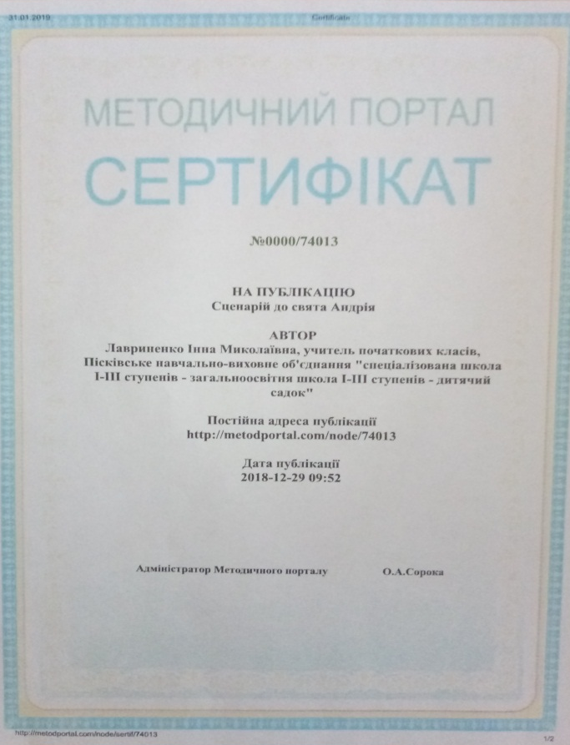
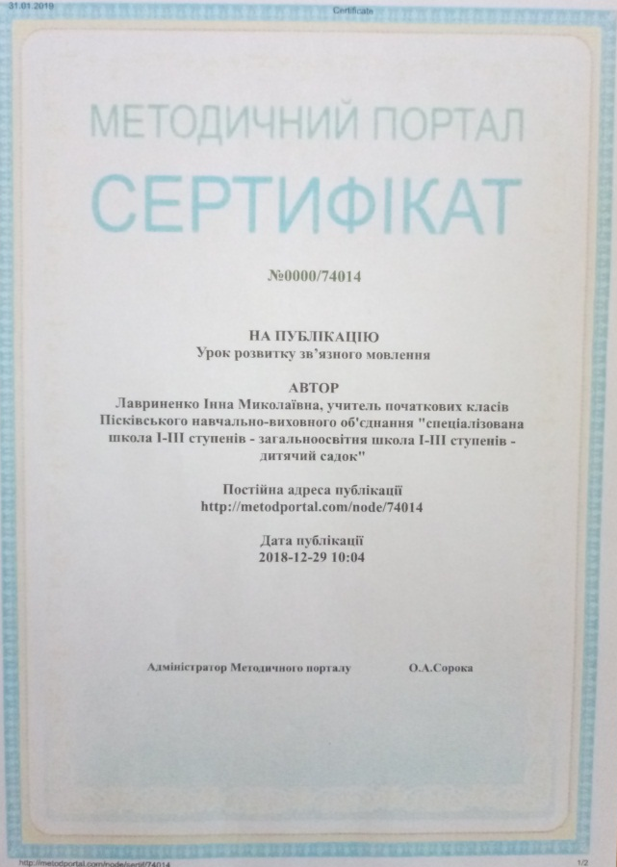
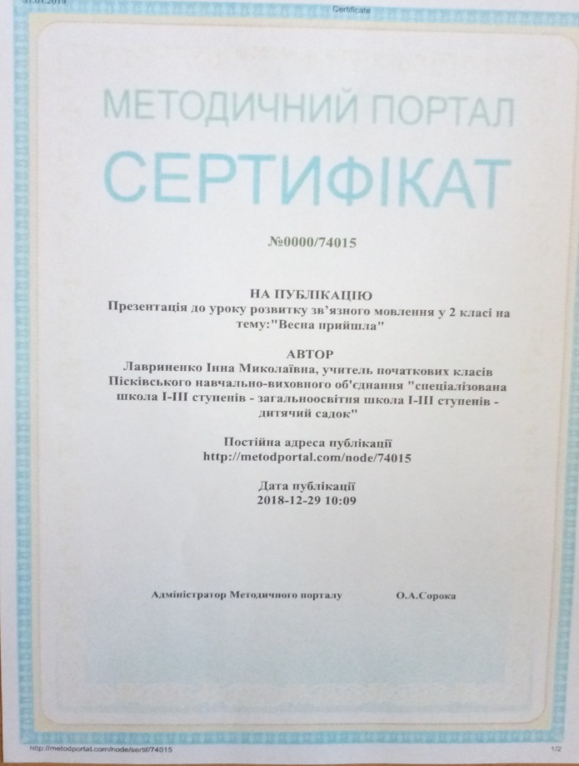
Поширення досвіду

Slide 13
Методична робота
Участь у роботі
шкільних
міжшкільних методичних об'єднаннях
семінарів - практикумів
педагогічних конференціях
огляд і реферування педагогічних ідей
проведення відкритих уроків
взаємовідвідування уроків

Slide 14
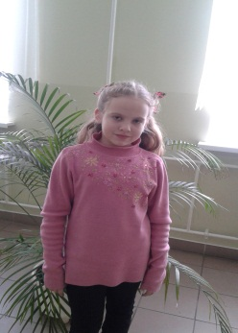
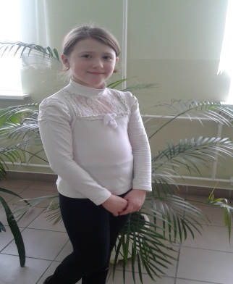
Результати педагогічної діяльності
1. 2017 – 2018н.р. Фастовщук Ксенія зайняла
1 місце на конкурсі ім. Петра Яцика
2. 2017 – 2018н.р. Лещенко Соломія виборола
1 місце у конкурсі читців творів Т.Г.Шевченка
та стала лауреатом обласного конкурсу
3. 2018 – 2019н.р. Лещенко Соломія зайняла
2 місце на конкурсі ім. Петра Яцика

Slide 15
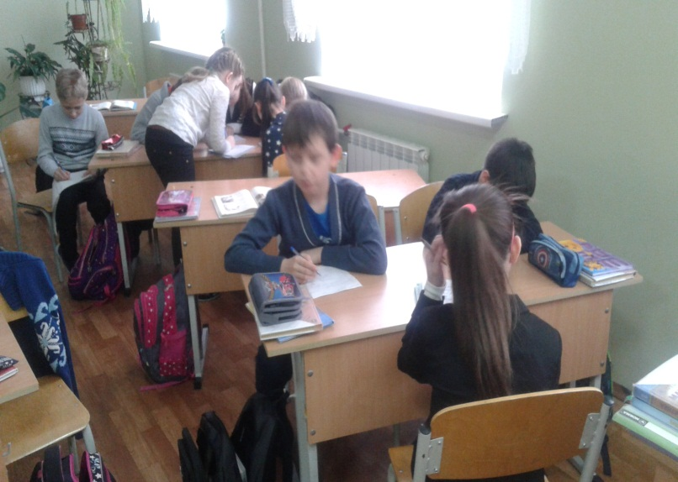
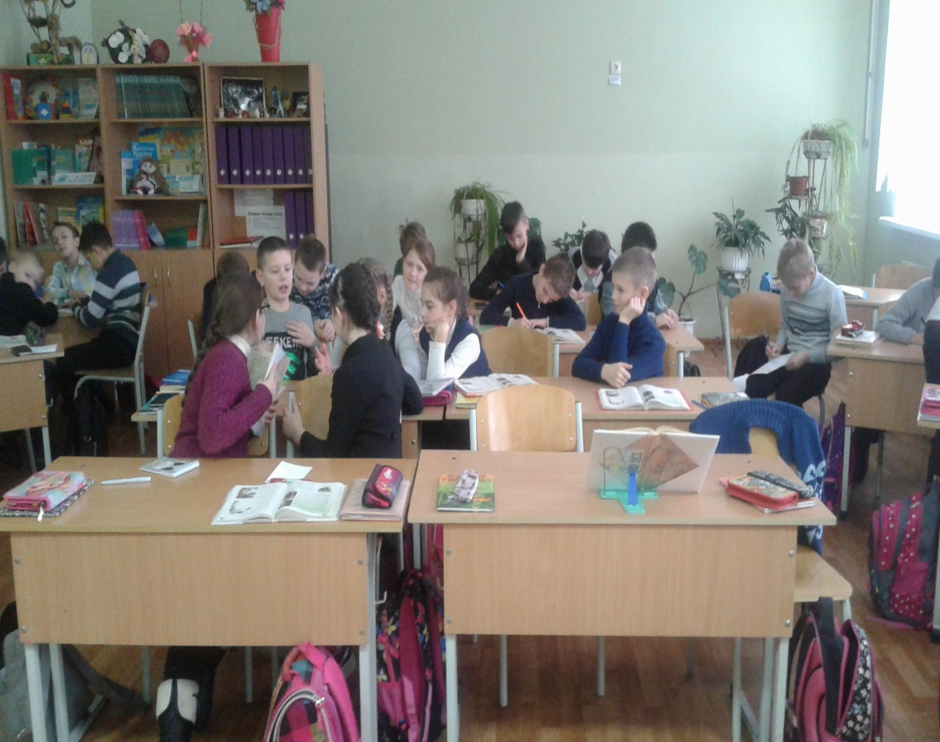
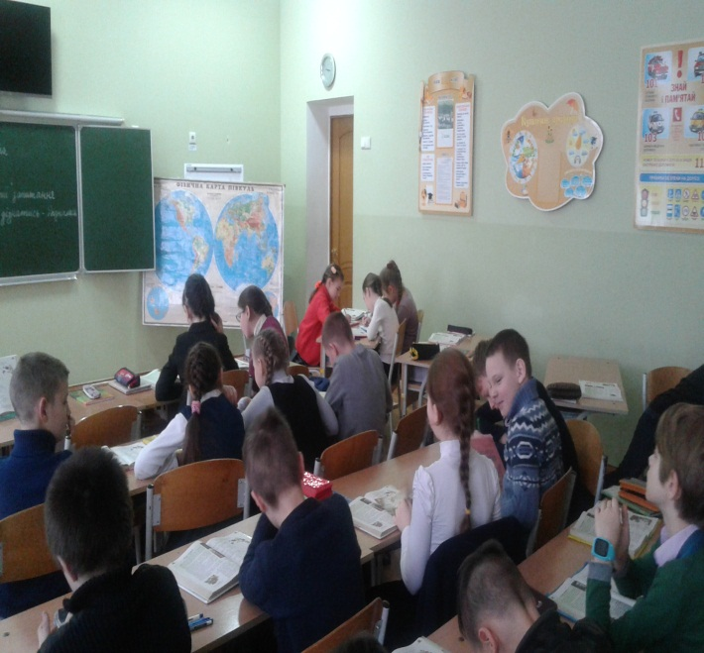
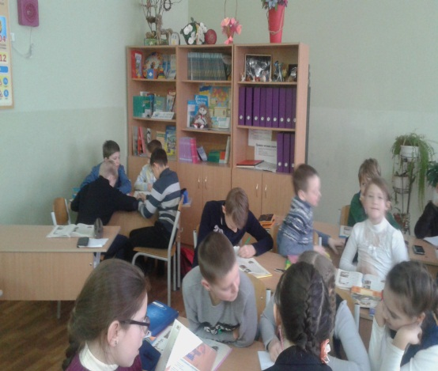
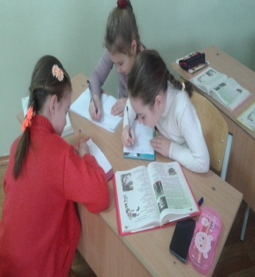
Мій кабінет

Slide 16
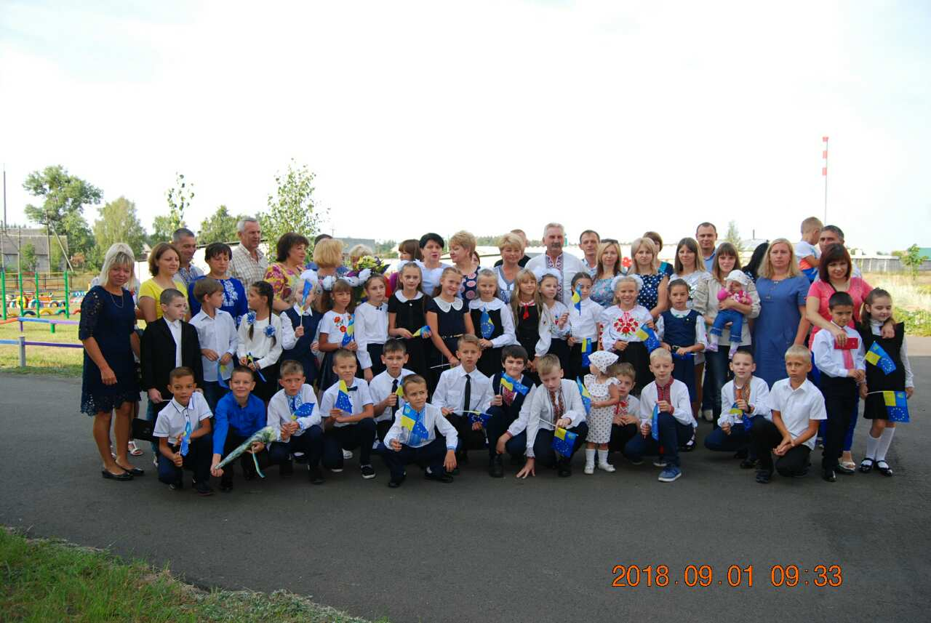
Наша класна родина

Slide 17
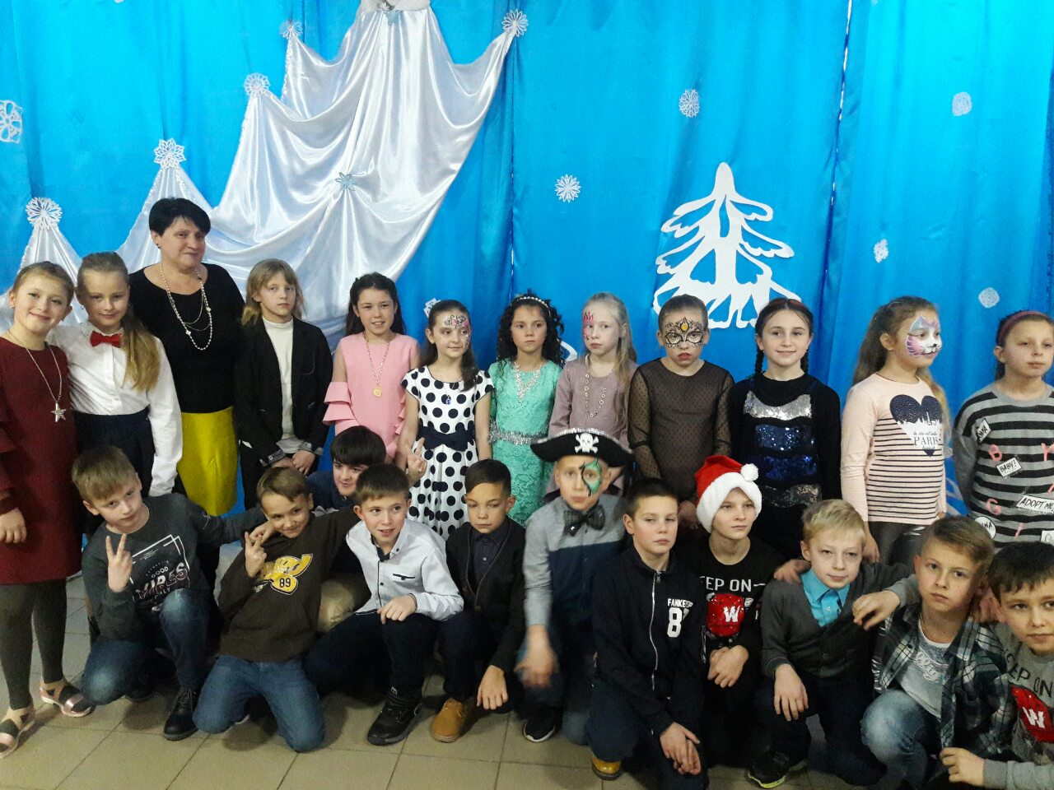
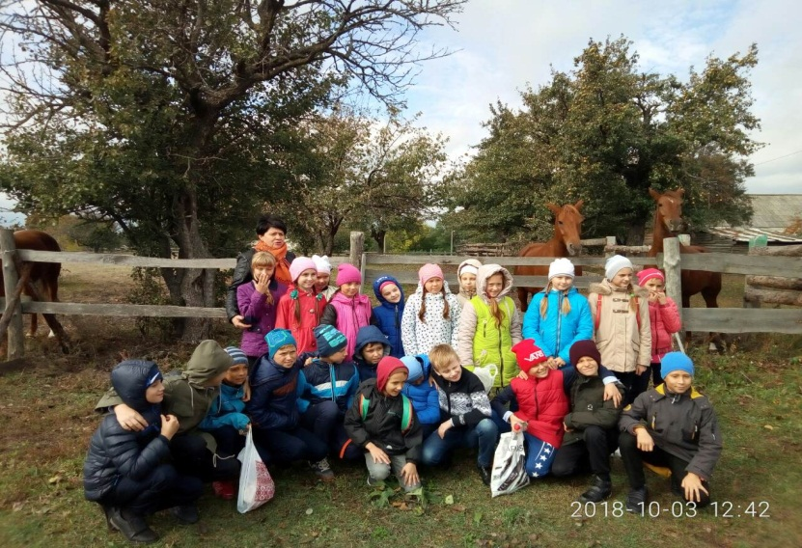
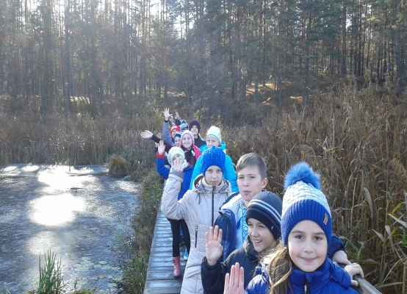
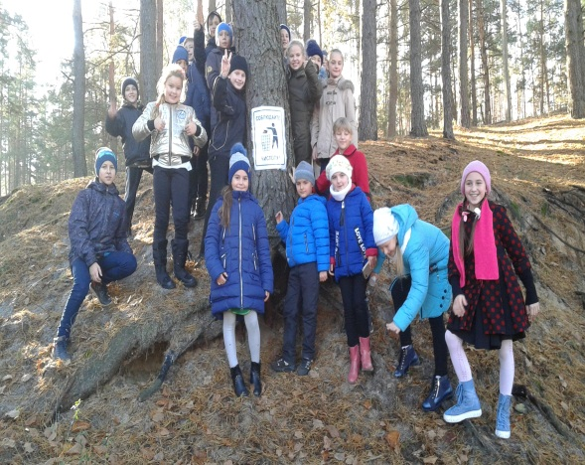
Позакласна робота

Slide 18
